Slide 1



Мир, свободный от туберкулеза

Slide 2
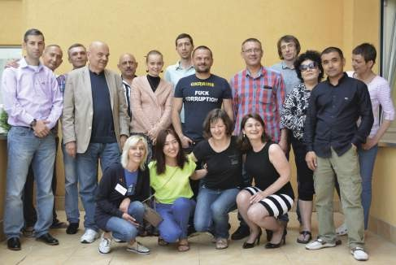


История TBpeople начинается
в июле 2016 года, с регионального семинара по мобилизации сообщества людей, перенесших туберкулез (ТБ).
Именно тогда участники семинара - активисты, перенесшие ТБ,
из стран Восточной Европы и Центральной Азии (ВЕЦА), приняли решение о создании региональной сети людей, перенесших ТБ.
Тогда же был сформирован временный координационный комитет сети, состоящий из четырех человек, о пределено название – TBpeople –
и сформулированы видение и миссия сети.
Видение: Мир, свободный от туберкулеза
Миссия: Объединить людей, победить туберкулез
История

Slide 3
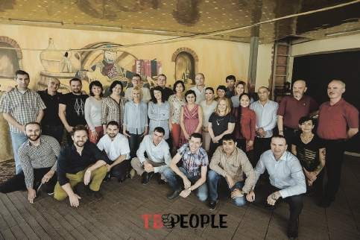
Благодаря приверженности своих членов и поддержке друзей и партнеров сети – в первую очередь, Партнерства «Остановить ТБ», Глобального фонда для борьбы со СПИДом, ТБ и малярией, USAID, Европейской коалиции по борьбе с ТБ, Центра PAS, Международной федерации обществ красного креста и красного полумесяца – TBpeople переживала бурный рост.
В 2017 году, после второй региональной встречи, была получена официальная регистрация в Грузии в качестве региональной сети. На тот момент сеть уже переросла регион ВЕЦА и охватывала евразийский континент, а помимо русского языка был добавлен второй рабочий язык сети – английский.
В начале 2018 года к сети присоединился первый член из Африки, что ознаменовало становление TBPEOPLE в качестве глобальной сети
История

Slide 4

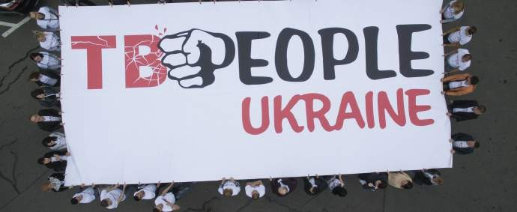
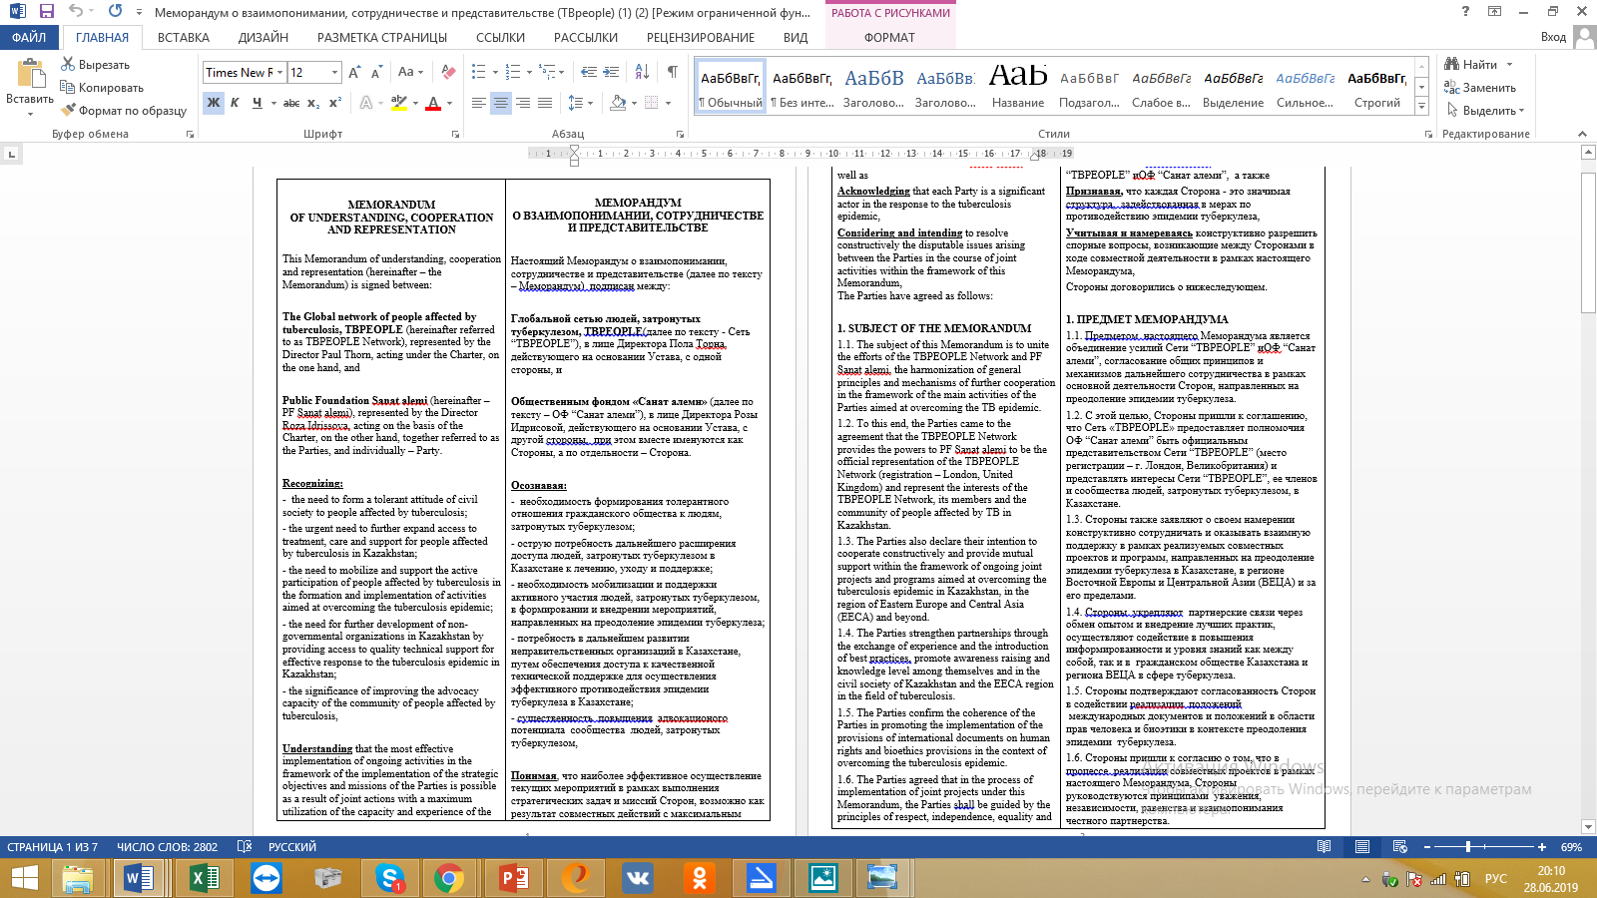
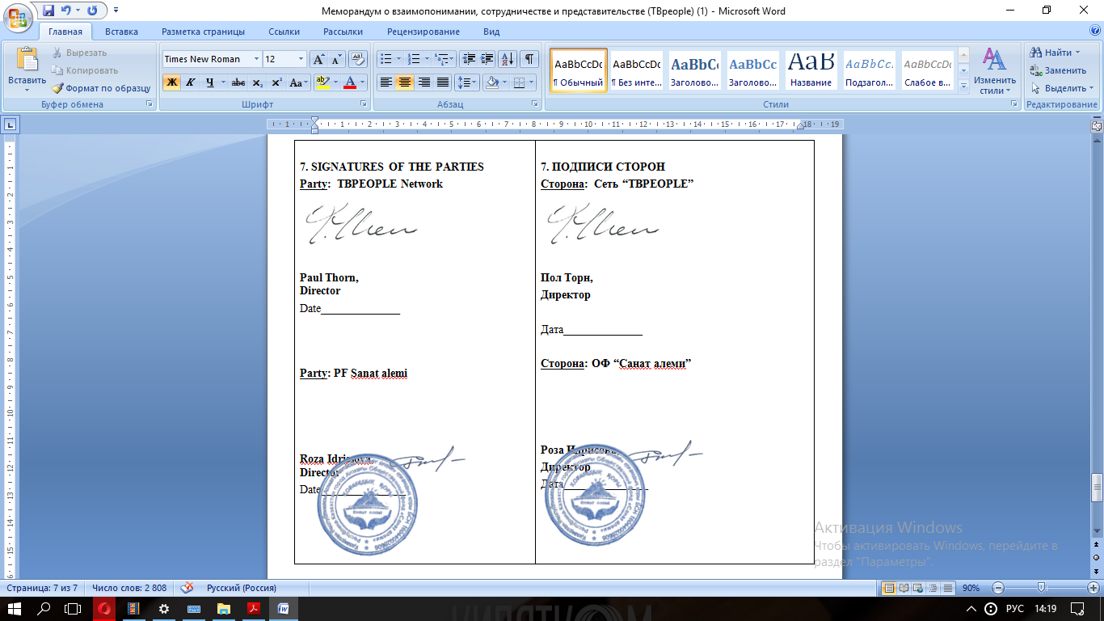
Осознавая необходимость укрепления связей сети с сообществами в странах, а также понимая языковые ограничения, не позволяющие многим людям, затронутым ТБ, становиться членами сети, в начале 2018 года TBpeople начинает пилотировать модель страновых представительств. Уже в мае 2018 года подписан первый меморандум о взаи- мопонимании, сотрудничестве и представительстве – с вновь созданной сетью TB PEOPLE UKRAINE.
С учетом роста глобальной сети, в 2018 году было принято решение зарегистрировать TBpeople в Великобритании. Организация в Грузии стала национальной сетью, одновре- менно выполняющей функции регионального хаба.
Начиная с 2019 года Общественный фонд Санат алеми подписал меморандум о взаимодействии и стал официальным представительством глобальной сети в Казахстане.

Slide 5

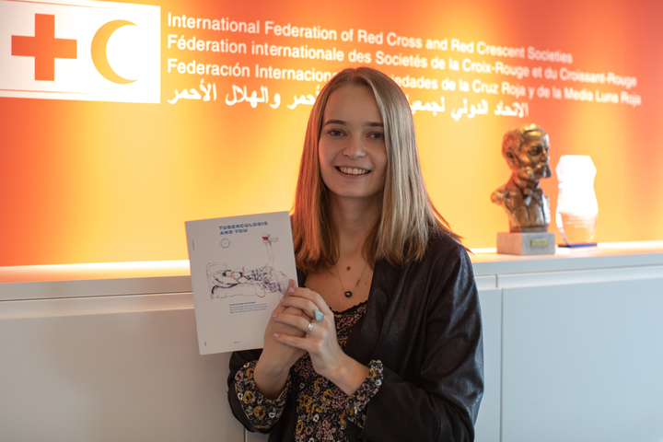
TBPEOPLE продолжает расти и развиваться.
Осуществляется глобальный грант в рамках стратегической инициати- вы Глобального фонда по сообще- ствам, правам и гендеру. Была раз- работана и опубликована брошюра
«Ты и туберкулез», впоследствии переведенная на английский язык и на языки 11 стран региона ВЕЦА.
По итогам обширных глобальных консультаций и при поддержке Партнерства «Остановить ТБ» была разработана и опубликована Декларация о правах людей, затронутых туберкулезом. Перевод данного документа на казахский язык выполнен Общественным фондом Санат алеми. Авторы казахской версии Декларации о правах людей, затронутых туберкулезом, директор филиала фонда в г.Астана Медетов М.А, социальный работник Сапаргалиева С
Background

Slide 6

В марте 2019 года в Стамбуле состоялась встреча по стратегическому планированию, на которой были обсуждены и сформулированы четыре стратегических ориентира глобальной сети TBpeople.
Background
Background

Slide 7


Стать самой влиятельной сетью сообщества
Стратегические приоритеты
Для этого TBpeople сосредоточит свою деятельность на:
мобилизации сообщества людей, затронутых ТБ (расширение членства; создание национальных сетей);
усилении потенциала членов TBpeople (повышение уровня знаний; развитие навыков; формирование и усиление лидерского потенциала; улучшение коммуникаций внутри сети);
укреплении институционального потенциала сети (усиление организационной структуры, разработка политик и процедур, обеспечение строгой отчетности; усиление внешних коммуникаций; обеспечение эффективной мобилизации ресурсов).
1
Стратегические приоритеты
38. обязуемся уделять особое внимание неимущим слоям населения, находящимся в уязвимом положении, включая младенцев, детей и подростков, а также пожилых людей и членов общин, в особой степе- ни подвергающихся риску заболеть туберкулезом или затрагиваемых этим заболеванием, в соответствии с принципом социальной инклюзивности, особенно путем обеспечения активного и конструктивного участия гражданского общества и затрагиваемых общин в процессе планирова- ния, осуществления, мониторинга и оценки противотуберкулезных мероприятий, в пределах и за пределами сектора здравоохранения; мы далее признаем связь между тюремным заключением и туберкулезом и поэтому вновь подтверждаем Минимальные стандартные правила Организации Объединенных Наций в отношении обращения с заключенными (Правила Нельсона Манделы), сформулирован- ные в резолюции 70/175 Генеральной Ассамблеи от 17 декабря 2015 года;
Организация Объединенных Наций
Политическая декларация заседания высокого уровня Генеральной Ассамблеи по борьбе с туберкулезом

Slide 8


Добиваться полного устранения дефицита финансирования на ТБ
Руководствуясь Политической декларацией по борьбе с ТБ, TBpeople сосредоточит свою деятельность на адвокации достаточного финансирования для ответных мер на ТБ как на глобальном, так и на национальном уровне.
2
21. признаем, что отсутствие достаточного и устойчивого финансирования противотуберкулез- ных мероприятий, включая организацию комплексной и ориентированной на потребности людей профилактической, диагностической и лечебной помощи и ухода, в том числе с привлече- нием к оказанию медицинских услуг местного населения, и финансирования исследовательской и инновационной деятельности по туберкулезной тематике, в том числе для разработки и оценки более совершенных методов диагностики, лекарств, режимов лечения и вакцин, а также других нетрадицион- ных подходов к лечению и профилактике, таких, как устранение социально-экономических факторов, вызывающих это заболевание;
46. обязуемся обеспечить достаточное и устойчивое финансирование из всех источников в интересах гарантирования всеобщего доступа к качественным услугам по профилактике, диагностике и лечению туберкулеза и уходу за больными туберкулезом, преследуя цель увели- чить общий объем лобальных инвестиций, предназначенных для искоренения туберкулеза, и добиться того, чтобы, согласно оценкам партнерства «Остановить туберкулез» и Всемирной организации здравоохранения, к 2022 году ежегодно выделялась сумма в размере не менее 13 млрд долл. США, с учетом возможностей и солидарной ответственности каждой страны, в частности путем предоставления взносов Всемирной организации здравоохранения и добровольным механизмам, таким как Глобальный фонд для борьбы со СПИДом, туберкулезом и малярией, в том числе для пополнения этого фонда, который обеспечивает 65 процентов всего международного финансирования противоту- беркулезных мероприятий; и нацелить общие национальные стратегии финансирования здравоохране- ния, например путем оказания помощи развивающимся странам в мобилизации внутренних доходов и предоставления финансовой поддержки на двусторонней основе на региональном и глобальном уров- нях, на достижение всеобщего охвата услугами здравоохранения и реализацию стратегий социальной защиты в период до 2030 года;
Стратегические приоритеты
Организация Объединенных Наций
Политическая декларация заседания высокого уровня Генеральной Ассамблеи по борьбе с туберкулезом

Slide 9


Требовать инноваций и доступности
Приоритетом TBpeople является работа с партнерами из числа международных организаций, доноров, частного сектора и организаций гражданского общества для продвижения и обеспечения доступности иннова- ционных средств профилактики, диагностики, лечения, ухода и поддержки в связи с ТБ, в то же время борясь за наличие и доступность существующих инструментов.
3
Стратегические приоритеты
43. обязуемся создавать благоприятные условия для научных исследований и разра- ботки новых инструментов для борьбы с туберкулезом и обеспечивать своевремен- ное и эффективное внедрение инноваций и недорогостоящий и свободный доступ к существующим и новым инструментам и системам доставки лекарств и способствовать их надлежащему использованию путем поощрения конкуренции и сотрудничества, устранения барьеров на пути инновационной деятельности и улучше- ния регулирующих процессов и механизмов;
Организация Объединенных Наций
Политическая декларация заседания высокого уровня Генеральной Ассамблеи по борьбе с туберкулезом

Slide 10


Привести в действие права человека, побороть стигму и положить конец дискриминации
Соответственно, в рамках данного приоритетного направле- ния, TBpeople сосредоточит свою деятельность на:
продвижении прав людей, затронутых ТБ, в том числе посредством широкого признания и применения Декларации о правах людей, затронутых туберкулезом;
снижении уровня стигматизации в отношении людей, затронутых ТБ, в обществе;
борьбе с дискриминацией в отношении людей, затронутых ТБ
4
37. обязуемся защищать и поощрять право на наивысший достижимый уровень физического и психического здоровья в целях продвижения вперед в деле обеспечения всеобщего доступа к каче- ственным, недорогостоящим и предоставляемым на справедливой основе услугам по профилактике, диагностике, лечению, уходу и просвещению в связи с туберкулезом и туберкулезом с множественной лекарственной устойчивостью и оказания поддержки тем, кто стали инвалидами в результате заболева- ния туберкулезом, на комплексной основе в рамках систем здравоохранения в интересах обеспечения всеобщего охвата услугами здравоохранения и устранения барьеров для ухода за больными; рассмо- треть экономические и социальные детерминанты заболеваний; а также способствовать и содейство- вать прекращению стигматизации и дискриминации во всех ее формах, в том числе путем отмены дискриминационных законов, правил и программ в отношении лиц, больных туберкуле- зом, и посредством защиты и поощрения прав человека и человеческого достоинства, а также применения стратегий и методов, способствующих более эффективному осуществлению информацион- но-пропагандистской и просветительной деятельности и уходу за больными;
Стратегические приоритеты
Организация Объединенных Наций
Политическая декларация заседания высокого уровня Генеральной Ассамблеи по борьбе с туберкулезом

